Slide 1

Kick-Off
Team downtimecapture
_____________ 04.04.2023
KickOff Team downtimecapture 04.04.2034

Slide 2
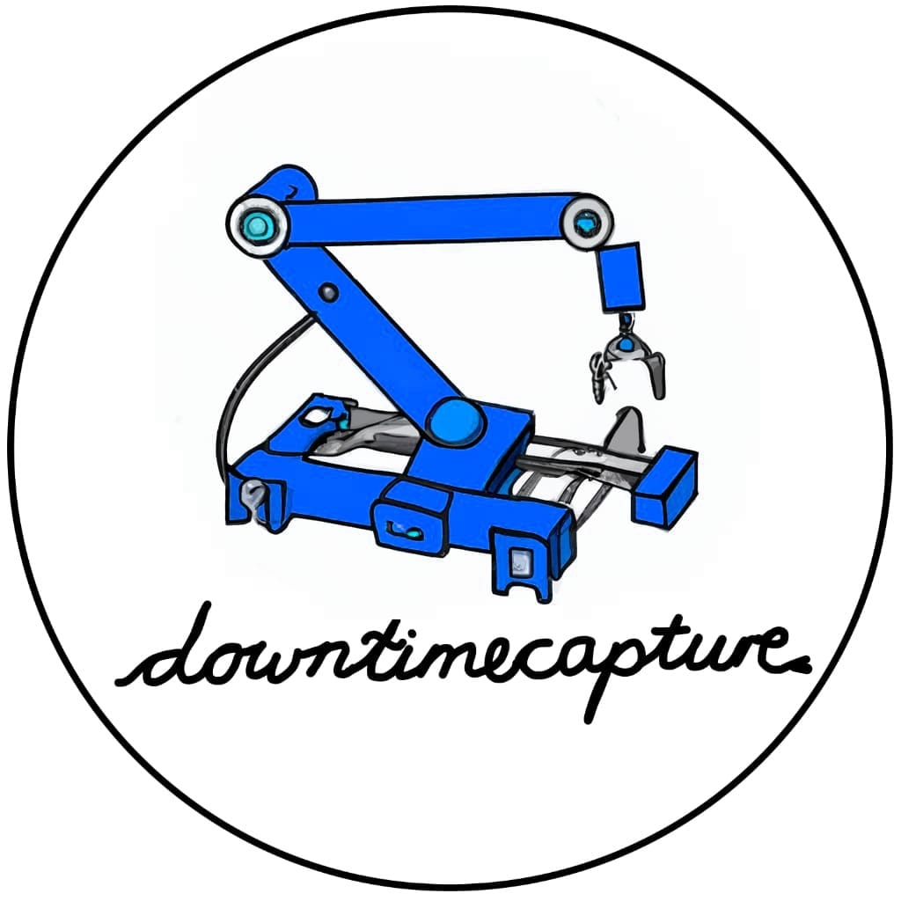
Agenda
01 | Teamvorstellung | 3
02 | Navigation durch Git | 4
03 | Ausgangslage und Handlungsbedarf | 5
04 | Zielsetzung und Nutzen | 7
05 | Systemumgebung | 13
06 | Ansprechpartner und Stakeholder | 15

Slide 3
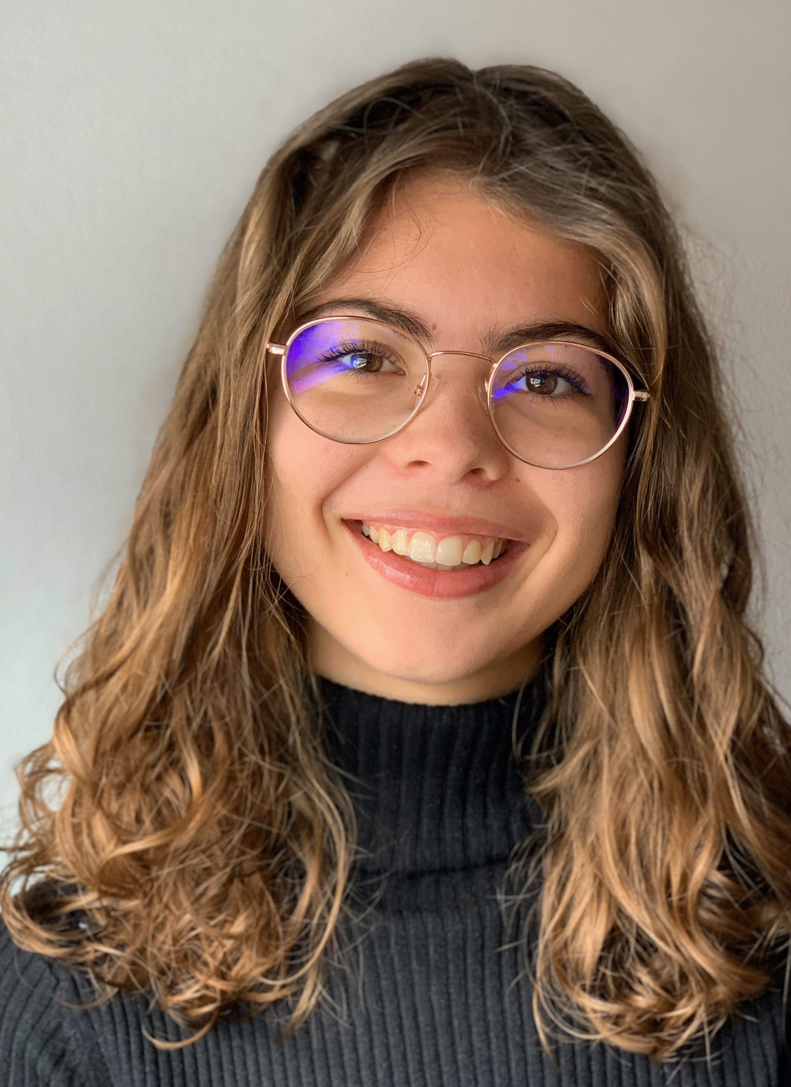
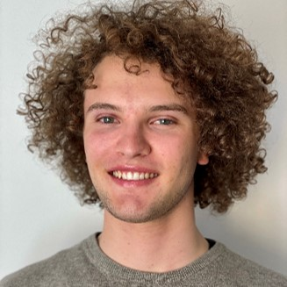
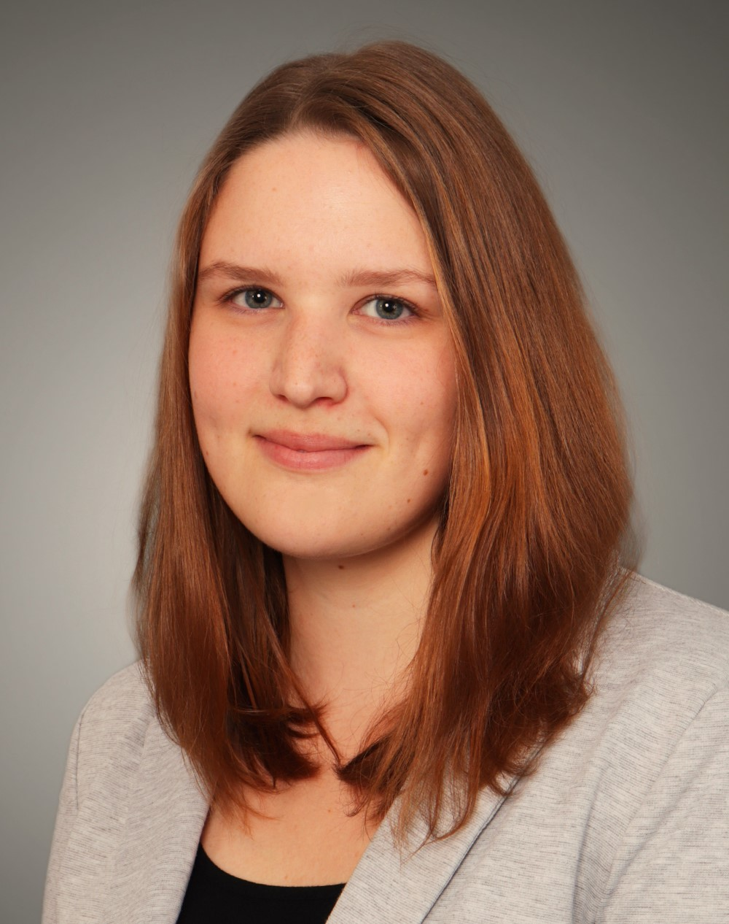
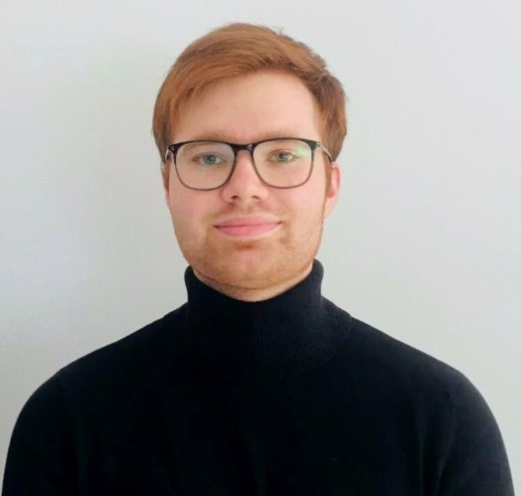
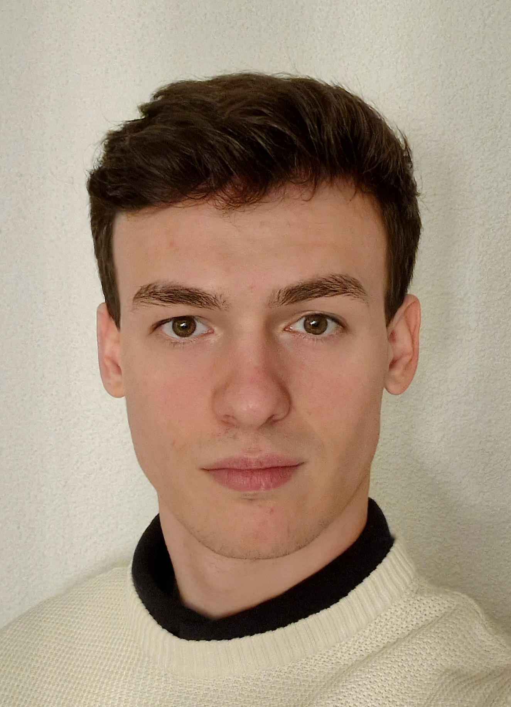
01 Teamvorstellung
PROJEKTTEAM
Nora Asam
Projektleiterin, Requirements Engineer, Entwickler
nora.asam@stud.th-rosenheim.de
Santino Biella
Usability Engineer, Requirements Engineer,
Entwickler
santino.biella@stud.th-rosenheim.de
Elisabeth Haller
Technischer Architekt, Entwickler
elisabeth.haller@stud.th-rosenheim.de
Thomas Pritzkau
Qualitätsbeauftragter, Fachlicher Architekt, Entwickler
thomas.pritzkau@stud.th-rosenheim.de
Luka Sopjanac
Tester, Fachlicher Architekt, Entwickler
luka.sopjanac@stud.th-rosenheim.de

Slide 4
02 Navigation durch Git

Slide 5
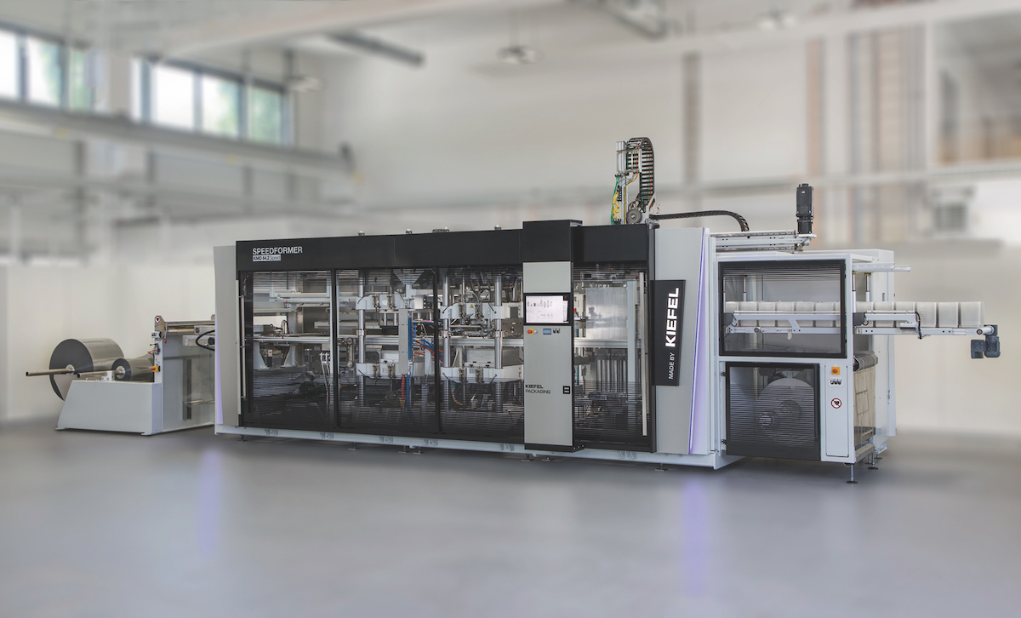

03 Ausgangslage und Handlungsbedarf
Ausgangslage (Prozessablauf):
Beim Auftreten eines Fehlers während des Produktionsprozesses wird die Maschine abgeschaltet
Der Operator kann daraufhin auf dem Human Machine Interface (HMI) einsehen, welcher Fehler aufgetreten ist
Er wird anschließend aufgefordert, aus einer Menge von vorgegebenen Ursachen auszuwählen, was die Ursache für den Produktionsstopp war
Die übermittelten Daten können dann im Overall-Equipment-Efficiency-Dashboard (OEE) ausgewertet und analysiert werden
Breite Auswahl an Ursachen vorhanden
Quelle: https://caderadesign.de/de/projekte/illustratives-user-interface-fu-r-verpackungsmaschinen

Slide 6
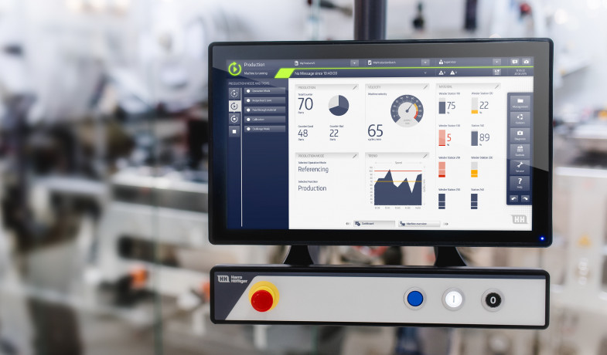
03 Ausgangslage und Handlungsbedarf
Problem im Projektumfeld:
Auswahlmöglichkeiten zu unspezifisch
Nicht alle möglichen Ursachen werden abgedeckt => neu auftretende Ursachen nicht dokumentiert
Risiko, dass unpassende Ursachen ausgewählt werden
Keine ausreichende Dokumentation des Produktionsvorfalls
Ziel:
Ursache des Maschinenausfalls besser verstehen
Dokumentation des Vorfalls
Quelle: https://caderadesign.de/de/projekte/illustratives-user-interface-fu-r-verpackungsmaschinen

Slide 7

04 Zielsetzung und Nutzen - Systemidee
Systemidee:
Der QR-Code soll auf dem HMI ergänzt werden.
Durch das Scannen des QR-Codes gelangt man auf eine Webapp, auf der ein Foto gemacht und mitsamt einem Kommentar hochgeladen werden kann.
Somit kann dokumentiert werden, warum die Maschine abgeschaltet und somit die Produktion unterbrochen wurde.
Genauere Dokumentation der Ursachen
Schnellere Fehlerbehebung der Probleme,
Vorbeugen finanzieller Verluste in der Produktion

Slide 8

04 Zielsetzung und Nutzen - Ziele
MVP (Minimal Viable Product):
QR-Code im HMI scannen, um auf Webapp zu gelangen
Maschinenbediener kann in Webapp die Fehlermeldung als Bild aufnehmen, kommentieren und abschicken
Bilddatei der Speichergröße MB soll nicht überschreiten werden
Kompatibilität mit den Bildformaten JPEG, PNG und GIF
Alle übermittelten Daten werden in einer Datenbank gespeichert
Scans sollen mit Smartphones und Tablets möglich sein (Responsive Design)

Slide 9
04 Zielsetzung und Nutzen - Ziele
Optionale Ziele
Nicht-Ziele
Virtualisierung durch Docker
Webapp kann Videos aufnehmen und unterstützt Videoformate
Zugriff auf vergangene Downtime-Meldungen
Design der Benutzeroberfläche des HMI berücksichtigen
Upload aus der Galerie möglich
Einbindung der Metadaten der Medien
Markierungen im Bild ermöglichen
Skalierung der Bilder bei Überschreitung der Speichergröße und der Videos bei Überschreitung einer Videolänge von fünf Sekunden
Keine Rückkopplung zur Maschine
Keinen QR-Code erzeugen
Keine Integration der Software in bestehendes System
Keine Einbindung des QR-Codes in das HMI (QR-Code wird von KIEFEL gestellt)

Slide 10
04 Zielsetzung und Nutzen - Nutzen
Nutzen:
Bessere Dokumentation der Maschinenverfügbarkeit
Erkennen von Störgrößen im Produktionsprozess
Ausarbeitung von möglichen Fehlerbehandlungen
Unterstützung der OEE-Analysen
Steigerung der Effizienz
Messung des Nutzens (Kennzahlen):
Anzahl der Klicks bis Foto verschickt ist
Benutzeroberfläche ist einfach und intuitiv bedienbar (Usability-Testessen & Testkunden)
Fachlicher Nutzen für KIEFEL: aussagekräftige Analysen mit OEE-Dashboard
Handling bei Internetverlust (Verhalten bei fehlendem Internetzugriff)

Slide 11
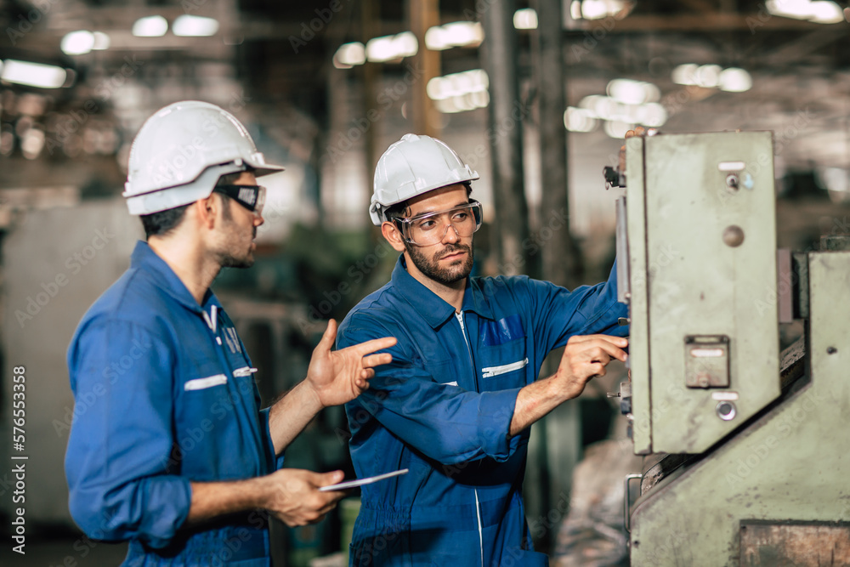
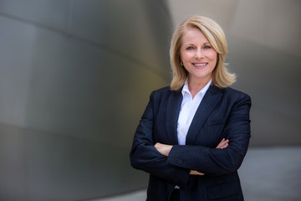
04 Zielsetzung und Nutzen - Personas
Anwender:
Interne Operator (Maschinenbediener:innen)
PROCESS ENGINEER
Quelle: Adobe Stock
Anwender:
Externer Kunde (erwirbt Fiber-Maschinen mitsamt dem Software-System)
Quelle: Adobe Stock

Slide 12

04 Zielsetzung und Nutzen - Projektfokus
Gewünschter Output und Dokumentation:
Der gewünschte Output ist ein einsetzbares System
Erfolgreicher Projektabschluss durch
Bereitstellung des Codes im Git-Repository
Abschlusspräsentation bei der KIEFEL GmbH
Nach Projektabschluss wird die übergebene Software von der KIEFEL GmbH in das bestehende System integriert

Slide 13





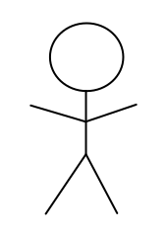
05 Systemumgebung
Fertigungsmaschine
downtimecapture
OEE
HMI
Legende:
Zugriff auf downtimecapture über eingescannten QR Code, der sich
auf dem HMI befindet
Zugriff vom OEE-System, um downtimecapture Daten auszuwerten
HMI = Human Machine Interface (Bedienfeld der Maschinen)
OEE = Overall Equipment Efficiency (Dashboard für Auswertungen)
Operator
Richtung des Systemzugriffs
-
-
Richtung des Datenflusses

Slide 14



05 Systemumgebung - Technologien
Frontend
Backend
Datenbank
Angular
NestJS
MySQL
Quelle: https://de.wikipedia.org/wiki/Angular
Quelle: https://docs.nestjs.com
Quelle: https://de.wikipedia.org/wiki/MySQL

Slide 15
06 Ansprechpartner und Stakeholder
ANSPRECHPARTNER
Name | Rolle | Kontaktdaten
Michael Strasser | Auftraggeber | Michael.Strasser2@kiefel.com Tel.: +49865478 – 245
Tobias Fellner | Software-Engineer | Tobias.Fellner@kiefel.com Tel.: +49865478 – 396
Florian Heuberger | Software-Engineer | Florian.Heuberger@kiefel.com Tel.: 49865478 – 458
STAKEHOLDER
Name | Kommentar
Kunde der KIEFEL GmbH | Startup in Amerika und Mexiko, produziert mithilfe der Fiber-Maschinen von KIEFEL Bowl-Food-Verpackungen und möchte diese eigenständig mit Operator, Process Engineer und Director bedienen. Wir können den Kunden bei Testdurchläufen hinzuziehen
Operator intern | Maschinenbediener:innen der Fiber-Maschinen bei KIEFEL
Operator extern | Maschinenbediener:innen der Fiber-Maschinen beim Kunden
Process Engineer | Reparateur der Maschinen beim Auftreten von Fehlern
Director Level KIEFEL | Auswertungen der downtime für OEE
IT-Abteilung KIEFEL GmbH | Integration zu bestehendem System
Michael Bayr | Projekt-Coach
Martin Deubler | Dozent
Projektteam | Auftragnehmer

